Slide 1
MobileNetV2 : Inverted Residuals and Linear Bottlenecks
2018.09.17 김보섭

Slide 2
Agenda
Intro
Preliminary
Depthwise Separable Convolution
Architecture
Inverted Residuals and Linear Bottlenecks
MobileNetV2
Experiment results
Conclusion
Q & A

Slide 3
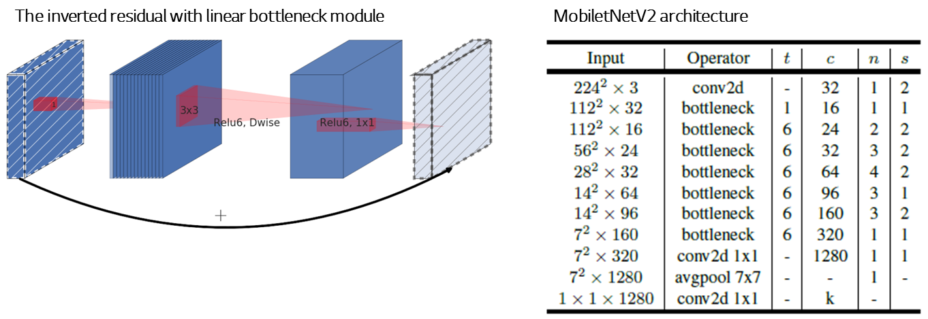
Intro
Resource가 제한된 환경 (eg. Mobile)에서 활용할 수 있는 새로운 Neural Net 구조와 이의 토대가 되는 Convolution block을 소개함
제한된 환경에서 활용할 수 있으려면?
Latency가 낮아야 (# of operation ↓)
Model의 크기가 작아야 (# of parameters ↓)
Inference 속도가 빨라야 (the memory footprint of intermediate tensor ↓)
Bottleneck residual block
MobileNetV2 architecture
Notes:
Memory footprint가 작으면 main memory에 access할 일이 없기때문에, cache memory를 사용할 수 있어 그만큼 빠르다!

Slide 4
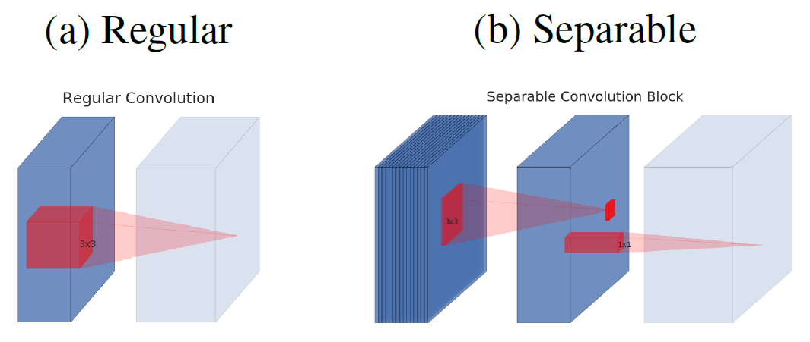
Preliminary
Depthwise Separable Convolution (1/2)
MobileNet, Xception 등 효율성을 추구하는 많은 Network에서 사용하는 Building block으로 MobileNet V2에서도 사용됨
Key idea
Regular Convolution → Depthwise Convolution + Pointwise Convolution
Depthwise Convolution : Channel 별로 feature를 filtering
Pointwise Convolution : Channel 별로 filtering된 feature들을 combining

Slide 5

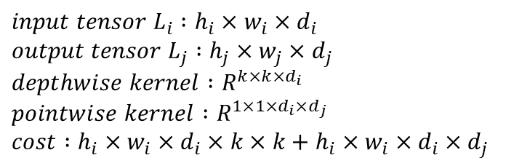

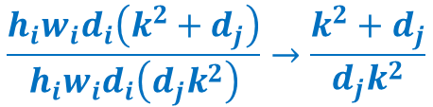
Preliminary
Depthwise Separable Convolution (2/2)
기존의 Regular Convolution과 비교시 Depthwise Separable Convolution는 계산비용이 대략 Kernel의 Receptive field인 $k^{2}$ 비율만큼 감소함
$$input tensor L_{i} :h_{i}×w_{i}×d_{i}$$
$$output tensor L_{j} :h_{j}×w_{j}×d_{j}$$
$$kernel :R^{k×k×d_{i}×d_{j}}$$
$$cost :h_{i}×w_{i}×d_{i}×d_{j} ×k×k$$
$$input tensor L_{i} :h_{i}×w_{i}×d_{i}$$
$$output tensor L_{j} :h_{j}×w_{j}×d_{j}$$
$$depthwise kernel :R^{k×k×d_{i}}$$
$$pointwise kernel :R^{1×1×d_{i}×d_{j}}$$
$$cost :h_{i}×w_{i}×d_{i}×k×k+h_{i}×w_{i}×d_{i}×d_{j}$$
$$\frac{h_{i}w_{i}d_{i}\left(k^{2}+d_{j}\right)}{h_{i}w_{i}d_{i}\left(d_{j}k^{2}\right)}→\frac{k^{2}+d_{j}}{d_{j}k^{2}}$$

Slide 6
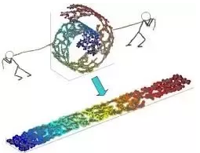
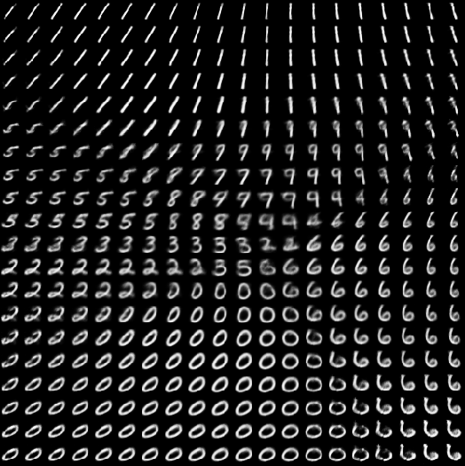
Architecture
Inverted Residuals and Linear Bottlenecks (1/7)
일반적으로 Manifold는 Representation에서 Low-dimensional subspace에 존재함
Representation : 3d
Manifold : 2d
Representation : 784d
Manifold : 2d
Representation : 어떤 data/feature가 표현되는 공간/초평면
Manifold : 어떤 data/feature가 고유로 가지고 있는 내재적 공간/초평면

Slide 7
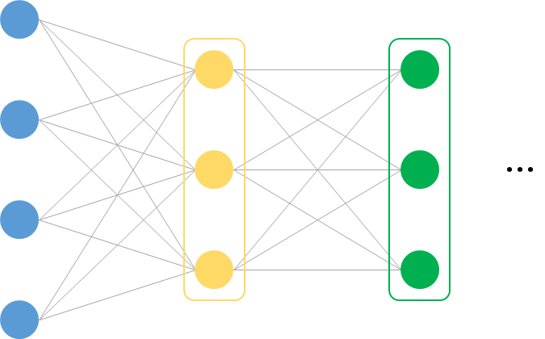

Architecture
Inverted Residuals and Linear Bottlenecks (2/7)
Neural Net (eg. CNN)의 layer (eg. Conv layer)의 Representation (Activation 거친 후)에도 Manifold가 존재한다면…
Question. Representation 1이 Low-dimension일 때, Representation 2의 Dimension이 Representation 2과 비슷하다면 Representation 1에 존재하는 Manifold는 잘 보존되는가?
Representation 1
Representation 2
Notes:
Manifold : 어떤 data/featur가 고유로 가지고 있는 내재적 공간/초평면
Representation : 어떤 data/feature가 표현되는 공간/초평면

Slide 8
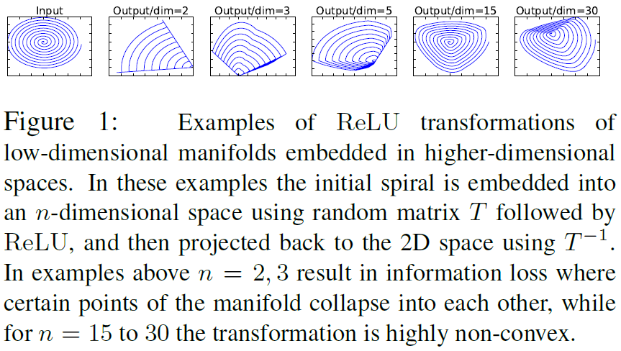
Architecture
Inverted Residuals and Linear Bottlenecks (3/7)
Representation 1이 Low-dimension일 때, Representation 2는 Representation 1보다 High-dimension이어야 Manifold를 보존할 수 있음

Slide 9
Architecture
Inverted Residuals and Linear Bottlenecks (4/7)
Bottleneck (low-dimensional representation)에 embedded 되어있는 Manifold를 계속 전달하기위해서 Expansion을 활용
Pointwise Convolution (1 x1 Conv2d)로
Depth를 expansion

Slide 10
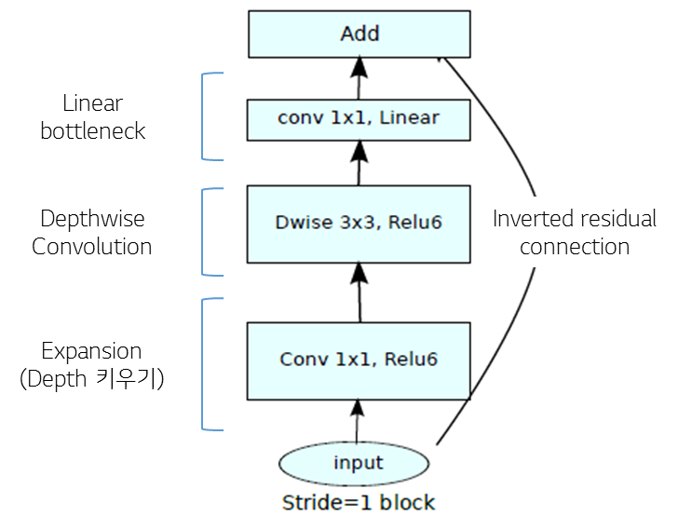
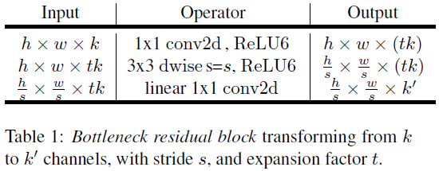
Architecture
Inverted Residuals and Linear Bottlenecks (5/7)
Expansion을 함과 동시에 아래의 두 가지를 가정을 토대로, “Bottleneck residual block” 을 생성하고, 이를 실험결과로 증명함
Bottleneck (low-dimensional representation)이 Manifold가 잘 보존하고 있다고 가정, skip-connection을 Bottleneck간에 연결
Non-linearity가 Expansion (pointwise convolution) 그리고 Depthwise Convolution에서 들어가므로, 마지막에는 Non-linearity를 제거

Slide 11
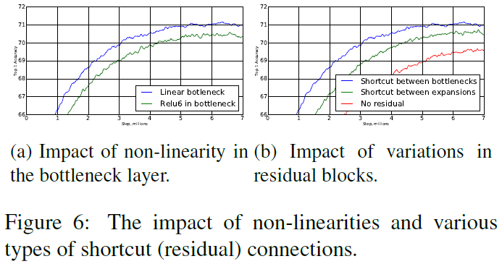
Architecture
Inverted Residuals and Linear Bottlenecks (6/7)
실험결과 Bottleneck간의 Short-cut을 연결했을 때, Bottleneck 생성시 Non-linearity를 제거하는 것이 성능이 좋음

Slide 12
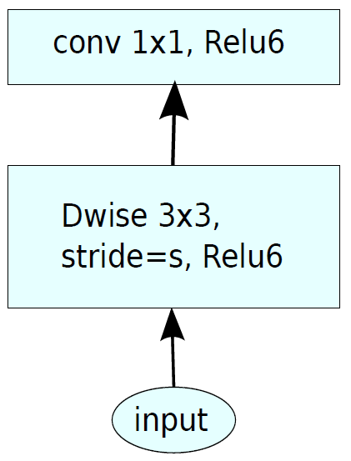
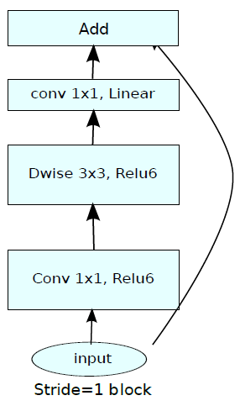
Architecture
Inverted Residuals and Linear Bottlenecks (7/7)
기존의 MobileNet에서 쓰이던 Depthwise Separable Convolution block과 MobileNet V2에서 사용되는 Bottleneck residual block을 비교하면 아래와 같음
Depthwise Separable Convolution block
Bottleneck residual block

Slide 13
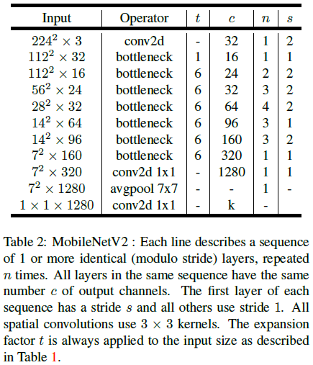
Architecture
MobileNetV2 (1/2)
MobileNetV2는 Bottleneck residual block을 활용하여 아래와 같이 구성함

Slide 14
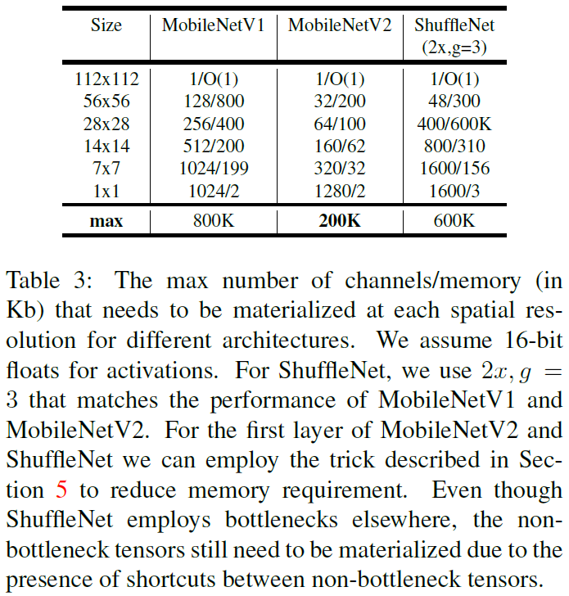
Architecture
MobileNetV2 (2/2)
다른 Architecture에 비해서 Inference시 Intermediate tensor의 최대 크기가 200k이므로 Cache memory를 잘 활용할 수 있음 (main memory access ↓)

Slide 15
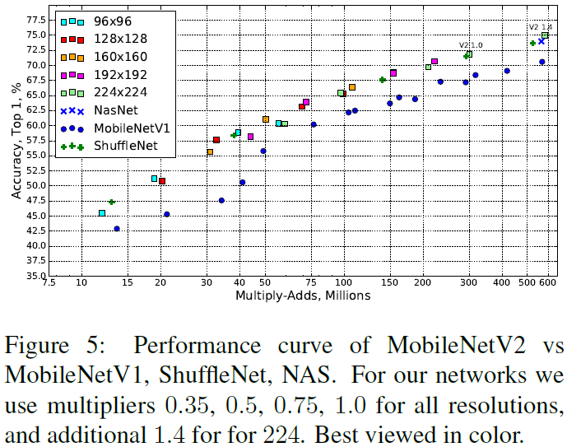
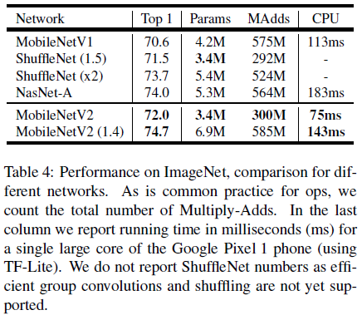
Experiment results
ImageNet Classification
MobileNetV2의 Variant들이 Frontier를 형성하는 것을 볼 수 있음.

Slide 16
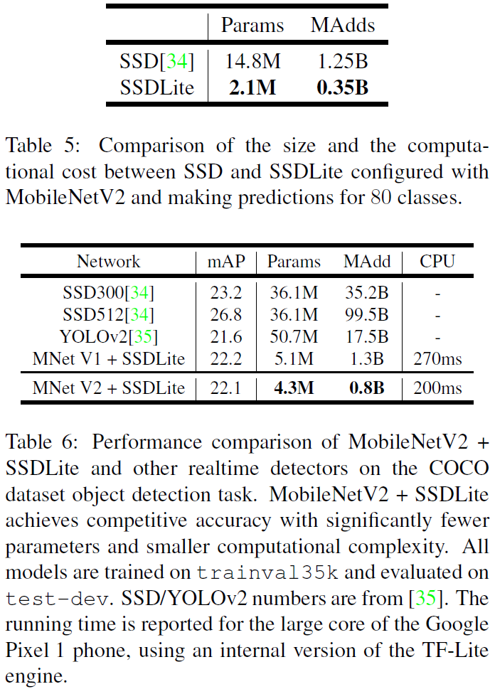
Experiment results
Object Detection
MS COCO 데이터에 대하여 MobileNetV2 + SSDLite가 Model이 훨씬 작으면서 Operation도 적지만 성능이 더 좋음
SSDLite : 기존의 SSD (Single Shot Multibox Detector)에서 기존의 Regular Convolution을
Depthwise-Separable Convolution으로 대체한 model

Slide 17
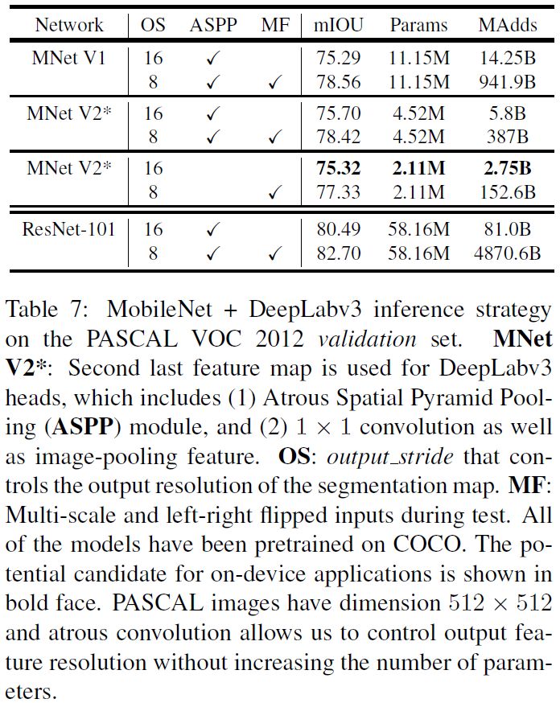
Experiment results
Semantic Segmentation
MobileNet (MNet V1), MobileNet V2 (MNet V2), ResNet을 Feature extractor로 활용하여 DeepLabv3를 구성하여 비교한 결과는 아래와 같음

Slide 18
Conclusion
상용 framework (eg. Tensorflow, Pytorch) 등에 있는 operation으로 mobile application에 적합한 module과 architecture를 설계함
성능측면
Image Classification, Object Detection, Semantic Segmentation 등의 Task에 대해서 Mobile 환경에서도 기존의 Non-mobile architecture만큼 성능을 확보
이론측면
제안한 Bottleneck residual block은 기존의 Convolution과는 달리 expressiveness (encoded by expansion layer)와 capacity (encoded by bottleneck input)을 구분함 --> 향후 연구거리

Slide 19

Q & A

Slide 20
감사합니다.

